Slide 1
Transformación digital y el futuro de la banca
Bogotá, Octubre 15 de 2020
Jorge Castaño Gutiérrez
Superintendente Financiero
Foro Diario La República

Slide 2
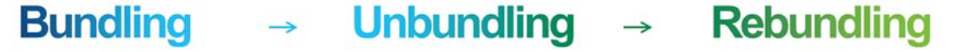
Habilitado por la tecnología e impulsado por la regulación, el modelo de negocio bancario ha acelerado su transformación digital
FINTECH
Cliente
Cliente
Finanzas personales
BANCOS
Banca Digital
Alianzas con el ecosistema (BaaS)
Crédito
Brokerage
Pagos
Banca Digital
Ahorro
Ahorro
Remesas
Cripto
Wallets
Tarjetas
Cliente
Remesas
Surgimiento de plataformas no financieras
(Marketplace / BaaP)
Hipoteca
Brokerage
Pagos
Wealth mgmt
Portafolio
Insurtech
Wealthtech
Factor
Estrategia apalancada dirigida a clientes existentes para bajo Costo de Adquisición del Cliente (CAC).
Consumidores buscando “Mobile-first”, CAC desciende por eficiencias operativas.
CAC es alto y hay más competencia.
Los consumidores buscan soluciones simples con mejor experiencia de “punta a punta”
Habilitador
Marca-reputación, deseo de consumidores buscando confianza.
Mobile app, APIs abiertas, infraestructura cloud, regulación bancaria.
Más APIs abiertas, Open Banking, Banking-as-a-service (BaaS),
Inteligencia Artificial
Fuente: Citibank Venture Investing.

Slide 3




La tendencia mundial es la de un sector bancario que se hace invisible… pero no desaparece
3
“Banking-as-a-Lifestyle”
Banca como estilo de vida
Servicios financieros
Tecnología
Telecomunicaciones
Energía
Manufactura
Servicios financieros
Telecomunicaciones
Energía
Manufactura
Telecomunicaciones
Energía
Manufactura
2
“Banking-as-a-Service”
Banca como un servicio
Tecnología
Tecnología
Servicios Financieros
Antes del internet, la tecnología se consideraba vertical.
Después del internet, la tecnología se volvió fundamental, horizontal.
En la actualidad, los servicios financieros han pasado de ser una industria vertical a convertirse en una horizontal habilitante.
1
“Banking-as-a-Product”
Banco
Banca como un producto
Fuente: Mariela Atanassova

Slide 4
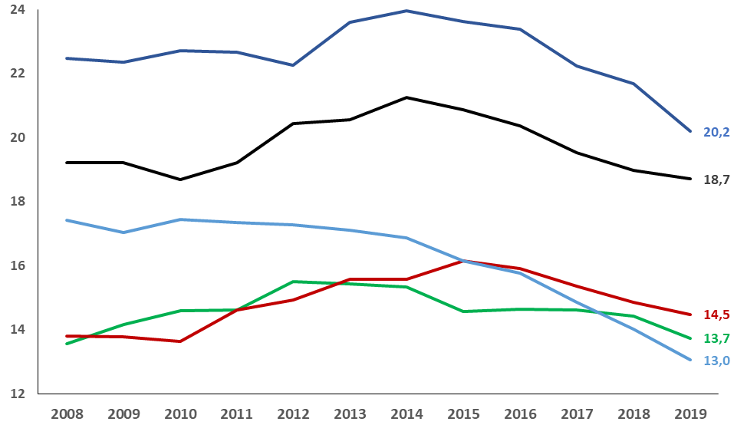





En el mundo, las sucursales bancarias vienen en descenso desde hace varios años, permitiendo eficiencias operativas
Número de sucursales bancarias en América Latina
(por cada 100.000 adultos)
Reducción acumulada
2015-2019
Panamá
15%
Brasil
10%
Colombia
10%
México
6%
Chile
19%
Fuente: Banco Mundial.

Slide 5

Las nuevas sucursales bancarias se reinventan para ofrecer servicios más especializados
Oficinas con pocas o nulas operaciones en caja.
Operaciones orientadas a la autogestión del cliente.
Reducción del personal en cajas, pero aumento del personal especializado.
Infraestructura
Oficinas altamente digitales.
Uso de tecnología (biometría, códigos QR) para servicios personalizados y más eficientes.
Innovación en espacio físico como herramienta de mercadeo y posicionamiento de marca.
Tecnología
Operaciones enfocadas a realizar negocios y brindar asesoría especializada.
Proveen servicios complementarios para mejorar la experiencia.
Asesoría

Slide 6
En Colombia el aislamiento ha dinamizado el uso de canales digitales para realizar operaciones financieras
Evolución de la participación del uso de canales digitales* en Colombia
(% del valor total de operaciones monetarias)
25/03/20: Inicio de la cuarentena
01/10/20: Inicio del aislamiento selectivo
En promedio, el 61%
del valor de las operaciones monetarias se realizó por medio de canales digitales desde el inicio de la cuarentena
Canales digitales
Canales no digitales
2020
*Canal digital: Internet, banca móvil y audio respuesta.
Fuente: SFC, Informe de Operaciones Segundo Semestre 2019 e Informes de Cuarentena por la Vida.
Nota: Las cifras mensuales del 2020 corresponden al promedio de los Informes de Cuarentena por la Vida del 03/04/2020 al 06/10/2020

Slide 7




Esta digitalización ha propiciado un “gran salto” en materia de inclusión financiera, pero al mismo tiempo amplía la brecha de acceso de la población más vulnerable
Con el Programa Ingreso Solidario más de 759 mil beneficiarios reactivaron o abrieron algún producto de depósito, en su mayoría digitales
Indicador de Inclusión Financiera
Inicio de la cuarentena
Jóvenes
El 70% de los centennials (18-24 años) tiene algún producto financiero; una población con alto potencial si se considera el elevado uso que hace de los mismos (63.2%).
85%
Meta PND a 2022
14,3%
Ruralidad
16,5%
La brecha en el indicador de inclusión entre grandes ciudades y municipios de ruralidad dispersa alcanzó el 37% (vs. 35% en 2019).
Mujeres
Mientras que el 87,7% de los hombres adultos tiene al menos un producto financiero, en las mujeres este indicador es del 79,7%.
Acceso a Crédito
El indicador de inclusión por el lado del activo es del 35.4% (tarjeta de crédito, créditos de consumo y microcrédito), reduciéndose en -1.2pp frente a 2019.
Adultos con al menos un producto financiero
Adultos con producto activo o vigente
Fuente: Superfinanciera, Banca de las Oportunidades, Transunion y DANE., información a junio de 2020.
7

Slide 8




Gracias a los esfuerzos de transformación digital hemos enfrentado la crisis del COVID-19 y ahora pensamos en los desafíos que trae la nueva normalidad
Oferta de servicios financieros digitales
Open banking y Baas
Promover el financiamiento alternativo para cerrar brechas que permanecen (población vulnerable y PYMEs)
Desarrollo de servicios ciudadanos especiales con aplicación en el sector financiero
Profundizar la oferta de servicios financieros digitales con estándares de seguridad para los consumidores
Implementar un marco de intercambio de información entre las entidades y de conexión de actores digitales cumpliendo las normas de protección de datos y habeas data
Financiamiento alternativo
Servicios ciudadanos digitales
Organizaciones más flexibles que adoptan la tecnología digital y formas realmente digitales de trabajar, transformando su estructura de costos y descubriendo nuevas fuentes de ingresos.

Slide 9
